Slide 1

2014级硕士研究生中期考核
答 辩 报 告
报 告 人： 袁瑞敏
报告时间： 2016 年 5 月 19日

Slide 2

报告提要
1
个人基本情况
2
课程学习情况
3
学位论文进展情况
4
下一步工作计划和内容
第4页

Slide 3
1.个人基本情况
2010.9-2014.6
  就读于中国矿业大学（北京）电气工程与自动化专业
2014.9-现在
  攻读高电压与绝缘技术硕士学位
  研究方向 脉冲功率技术

Slide 4
2.课程学习情况
研一主要学位课
  高电压技术 、高电压实验技术、现代电力系统、数值分析、
  电磁场理论与数值分析、电机理论与技术、硕士英语
  学位课程算术平均分 81.5
开题报告题目 《脉冲大电流时序放电触发策略的研究》
  成绩 92
第<number>页

Slide 5

3.学位论文进展情况
研究内容（脉冲大电流时序放电触发策略的研究）
  电磁轨道发射装置
脉冲功率源
i
B
F
轨道发射装置基本模型图
第<number>页

Slide 6
  电容储能型脉冲功率源
    PFU （pulse forming unit） 脉冲成形单元
  分时分段触发策略的快速计算及优化
电容储能型脉冲功率源
···
轨道发射装置
充电机
PFU
PFU
PFU
PFU
PFU
PFU
PFU
···
PFU
PFU
PFU
PFU
···
PFU
···
···
···
···
···
触发控制
信号
PFU
PFU
PFU
···
PFU
第1组
第2组
第3组
···
第n组
第<number>页

Slide 7
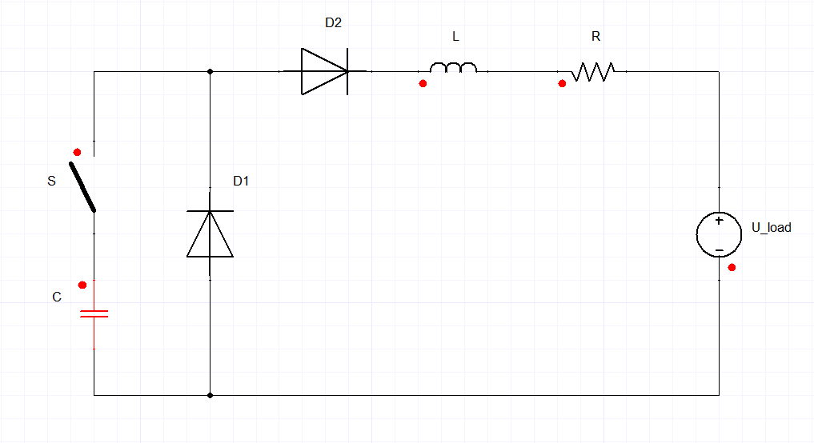
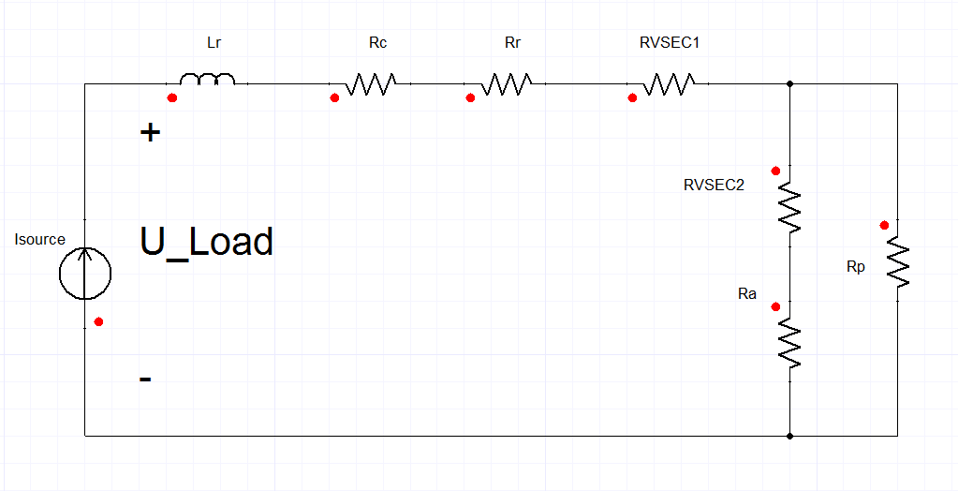
2.进展情况
  2.1电路模型
    电磁轨道发射装置从结构和功能上可以分为脉冲功率电源和发射装置即负载两部分。
    结合电源负载解耦思想和微小时间步长离散的方法，提出两个假设：
        在微小时间段内，将负载当作恒定电压源处理；
        在微小时间段内，将电源当作恒定电流源处理。
单个PFU电路原理图
负载侧电路原理图
第<number>页
Notes:
电磁轨道发射装置从结构和功能上可以分为脉冲功率电源(Pulse Power System)和发射装置即负载两部分。结合电源负载解耦思想和微小时间步长离散的方法，提出两个假设^{[10]}：在微小时间段内，将负载两端电压近似恒定不变，即在电源侧将负载当作恒定电压源处理；在微小时间段内，将电源输出电流近似认为恒定不变，即在负载侧将电源当作恒定电流源处理。
电路原理图和电路模型也分为电源侧和负载侧两部分给出。

Slide 8
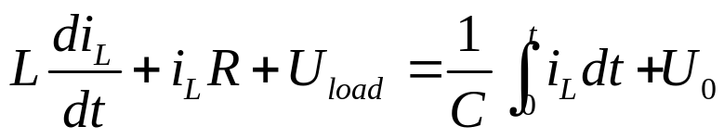
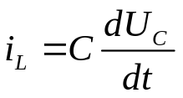

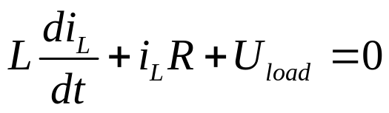
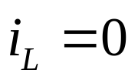
单个PFU可能有四种状态：
1. S未开通
2. S、D2开通 D1反向截止
RLC二阶放电
3. S关断 D1开通
RL一阶续流
4. D1、D2关断
放电停止
单个PFU电路原理图
第<number>页

Slide 9
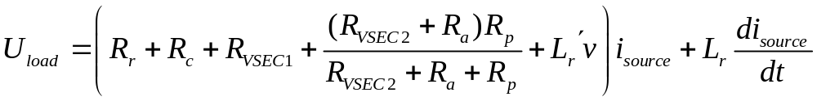
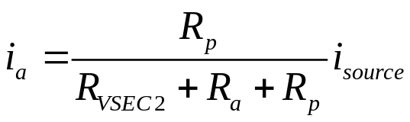
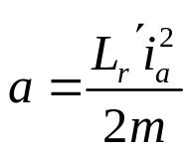


负载侧电路模型
负载侧电路原理图
Lr 导轨电感
Rc 导轨与电枢初始接触电阻
Rr 导轨电阻
R_{VSEC1} 导轨接触速度趋肤效应电阻
R_{VSEC2} 电枢接触速度趋肤效应电阻
Ra 电枢体电阻
Rp 炮口熄弧电阻
第<number>页

Slide 10
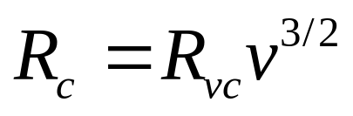
2.2接触速度趋肤效应
  随着轨道和电枢的相对速度的增大，电流（磁场）往表面集中的趋势愈加明显。
  在低速时，电流在导轨、电枢、薄层（接触部分）是均匀分布；电阻与静态时的电阻值几乎没有差别。在高速时，导轨和电枢内的电流路径和分布发生了显著改变。
  速度趋肤效应在轨道炮中的影响分为导轨部分（VSER），电枢部分（VSEA），导轨电枢接触部分（VSEC）；其中以导轨电枢接触处的电流分布受到的影响占主要地位，导轨和电枢的速度趋肤效应电阻也是远远小于导轨电枢接触速度趋肤效应电阻；因此在电路模型中没有考虑VSEA电阻和VSER电阻。
接触速度趋肤效应电阻可以根据速度趋肤效应电阻的一般形式推导出来，公式如下：
R_{c} 接触速度趋肤效应电阻 R_{vc} 比例常数
第<number>页

Slide 11
2.3 快速求解算法及触发策略求解
    发射过程的快速求解方法
      四个假设 电源负载解耦思想 离散时间步长思想
        所有PFU相互并联，并且彼此独立；
        直接忽略导轨电感。
    分时分段自动触发策略
      各组 PFU 的触发单元数和触发时刻
      系统参数确定的前提下，自动进行 PFU 分时分段设置，达到对导轨电流波形的设计要求并尽可能获得较高的电枢出膛速度和系统发射效率。
第<number>页

Slide 12
分时分段自动触发策略的确定依据由以下两条规则构成：
导轨电流平顶区波动区间——最高阈值约束 Imax 最低阈值约束Imin
合适的触发单元数
能够使该组 PFU 触发之后的导轨电流峰值，在满足最高阈值约束的前提下，达到最大可能值。
合适的触发时刻
人为给定导轨电流最低阈值约束； 导轨电流降至最低阈值的时刻， 即作为下一组 PFU 的触发时刻； 第 1 组 PFU 的触发时刻默认为 0 时刻。
第<number>页

Slide 13
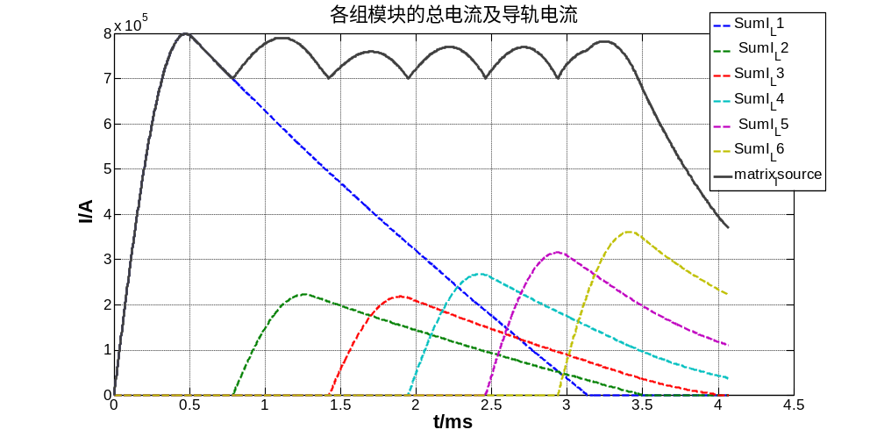
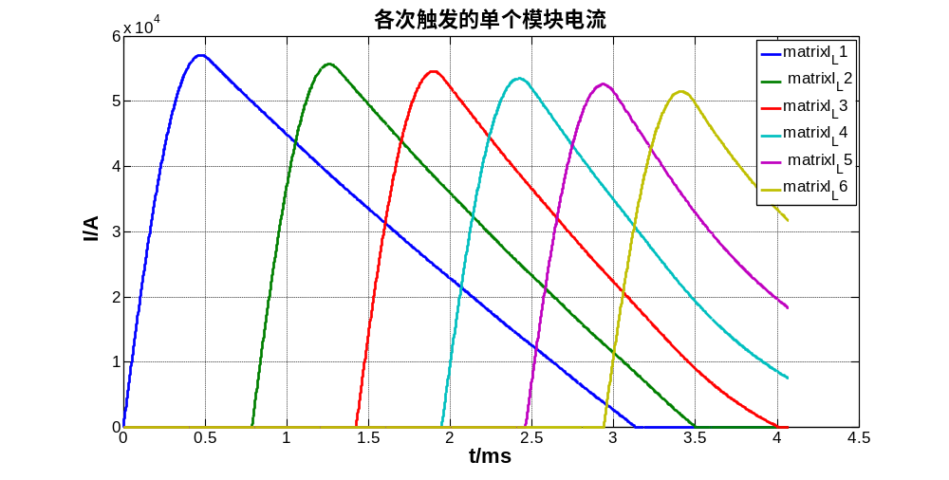
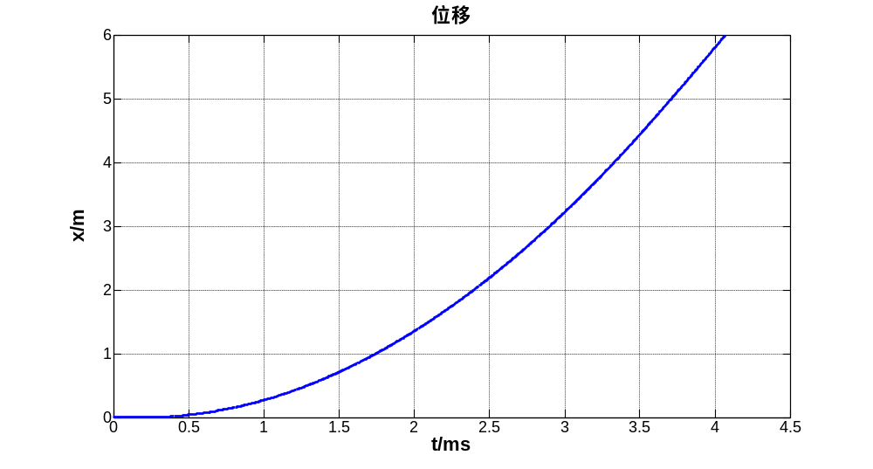
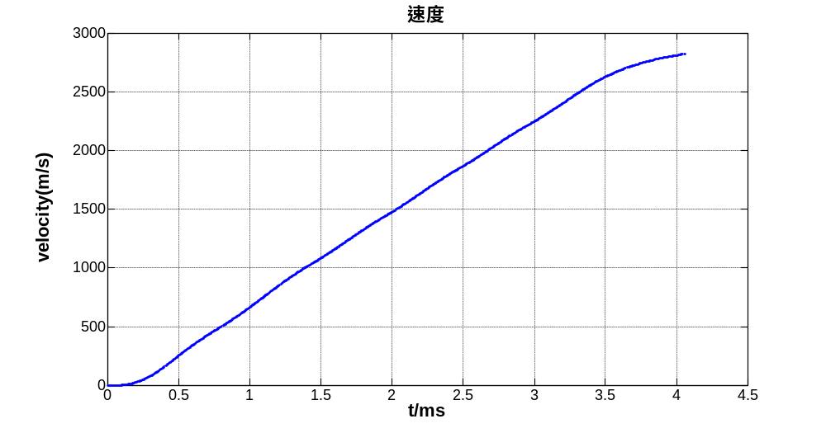

Slide 14
4MJ系统下不同充电电压的比较(800-700kA)
充电电压 | 5kV | 8.606 kV | 10kV
总模块数/剩余模块数 | 160/56 | 54/7 | 40/0
各组触发模块数 | [28 9 12 16 18 21] | [16 4 5 6 8 8] | [14 4 4 5 6 7]
各组触发时刻(ms) | [0 0.742 1.327 1.86 2.335 2.848] | [0 0.746 1.309 1.86 2.369 2.873] | [0 0.786 1.423 1.947 2.461 2.939 ]
出膛时刻(ms) | 4.043 | 4.104 | 4.068
出炮口速度(m/s) | 2761.6 | 2748.3 | 2822.8
实际消耗总能量(MJ) | 2.6 | 3.481 | 4
效率 | 22% | 16.27% | 14.94%
第<number>页

Slide 15
4MJ系统下不同电流阈值的比较(10kV)
Imax/Imin | 800/740kA | 760/700kA | 800/700kA
总模块数/剩余模块数 | 40/4 | 40/8 | 40/0
各组触发模块数 | [14 3 4 4 5 6] | [13 3 3 4 4 5] | [14 4 4 5 6 7]
各组触发时刻(ms) | [0 0.667 1.168 1.702 2.119 2.560] | [0 0.632 1.177 1.637 2.146 2.537] | [0 0.786 1.423 1.947 2.461 2.939 ]
出膛时刻(ms) | 4.024 | 4.291 | 4.068
出炮口速度(m/s) | 2673.3 | 2418.5 | 2822.8
实际消耗总能量(MJ) | 3.6 | 3.2 | 4
效率 | 14.89% | 13.7% | 14.94%

Slide 16
3.存在的问题
还不能给出接触速度趋肤效应电阻公式的推导；
电路模型中忽略了发射器（导轨）电感，没有考虑电感带来的电压降，因为在计算L*di/dt 时采用一阶差分计算没有达到预期效果
电路模型里采用的导轨电感梯度是恒定值，而实际情况中导轨电感梯度是变化的；计划在下一步工作中考虑变化的导轨电感梯度；
还未通过实验对模型和求解方法进行评估。

Slide 17
3.下一步工作计划
改进电路模型 2016/5-2016-6；
改进快速求解方法 2016/5-2016-7；
以电枢出口速度和其他对导轨波形的要求为触发策略的设计目标来编写程序计算 2016/5-2016/9；
设计实验验证模型和求解算法 2016/9-2016-12。
预计答辩时间 2017年5月

Slide 18
谢谢各位老师莅临指导！

Slide 19
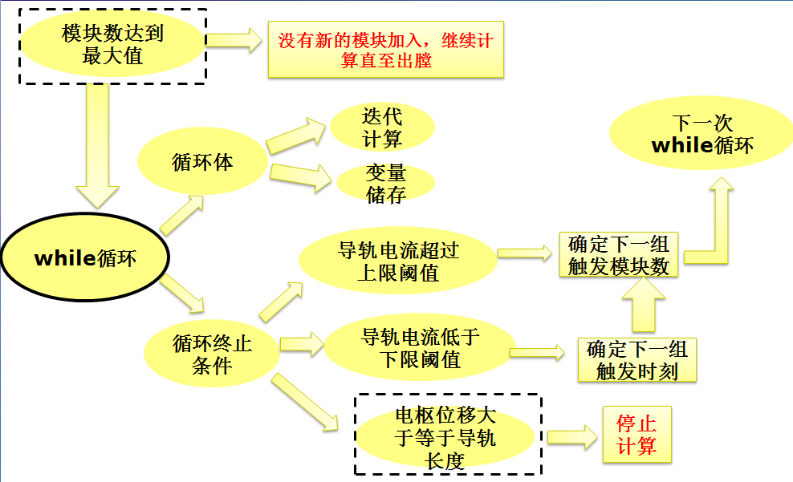

Slide 20
